Slide 1
Tiếng Việt 5

Slide 2


Slide 3

https://youtu.be/HgQIW2kUiRQ?si=0Fhv_f7XcifzZMV8

Slide 4
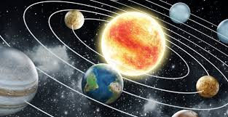
Hành tinh chúng ta mang tên gì?

Slide 5




Nói và nghe:
Trao đổi: chinh phục bầu trời

Slide 6
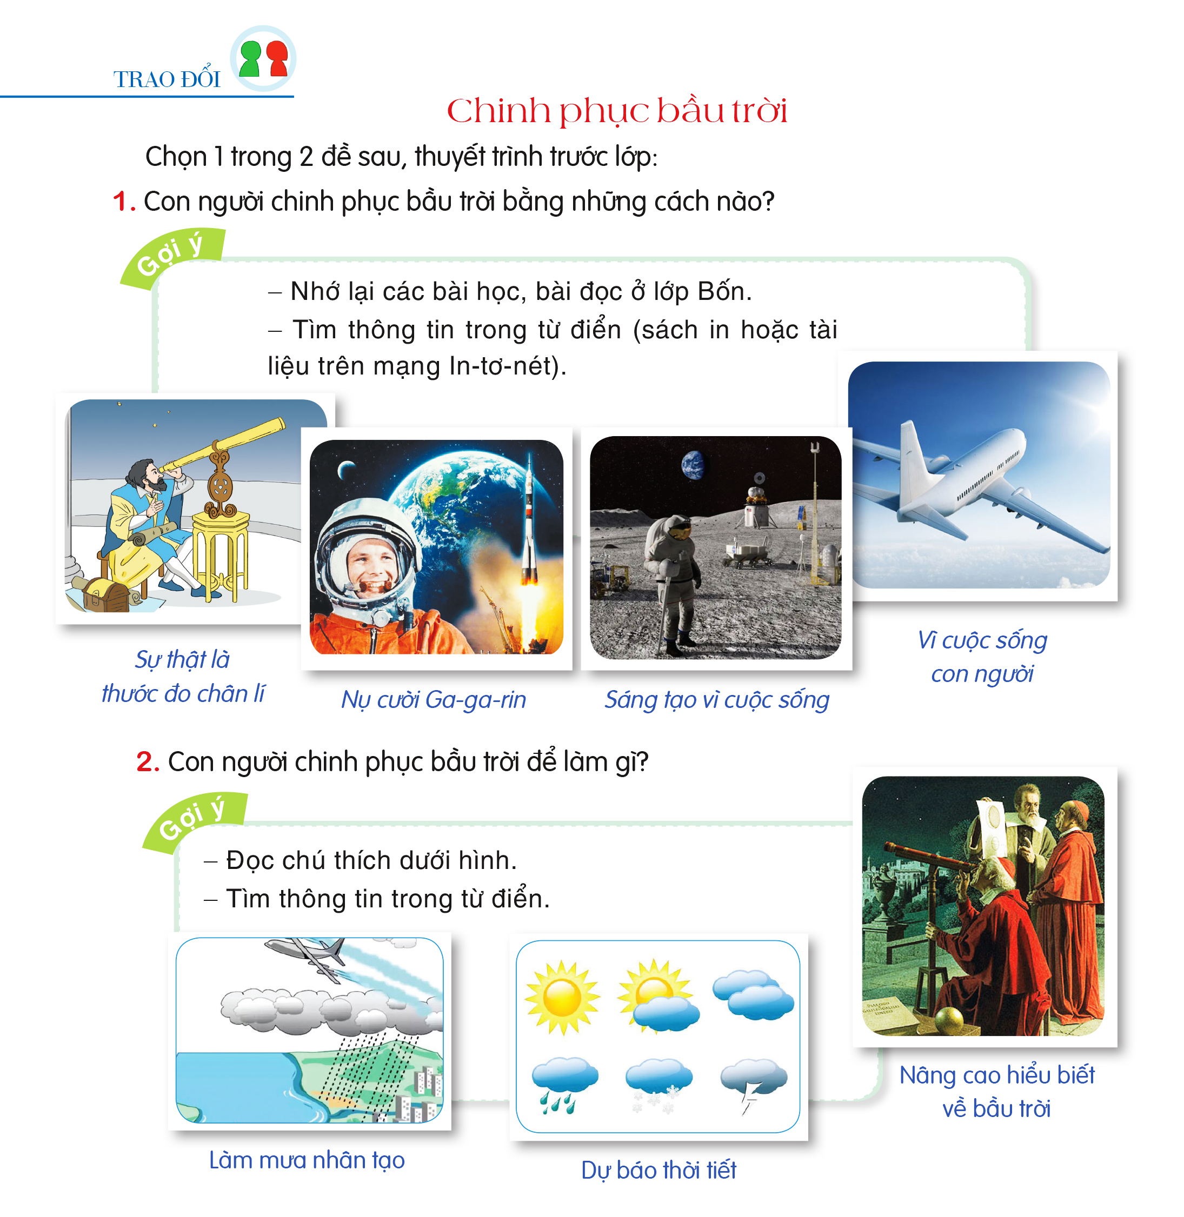

Slide 7


Chia sẻ đề tài

Slide 8

Thảo luận, thể hiện nội dung thuyết trình

Slide 9

Chia sẻ và trao đổi trước lớp

Slide 10
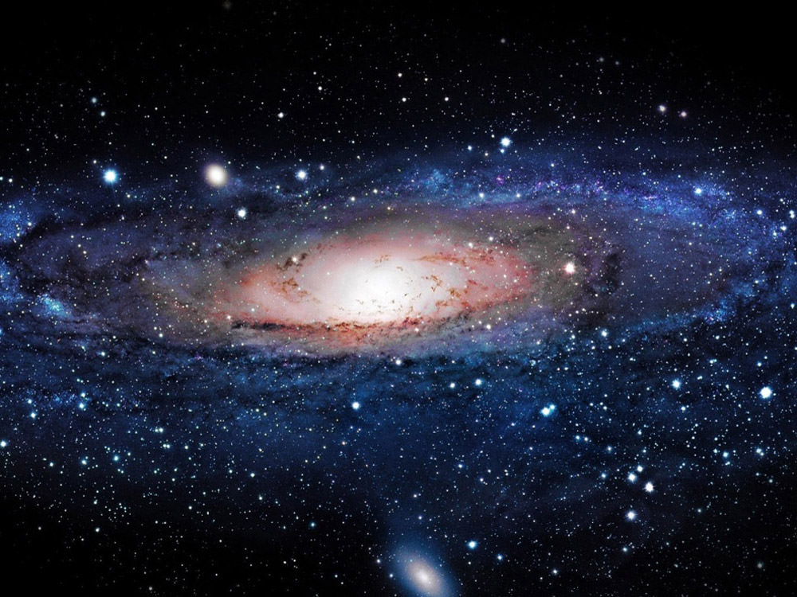
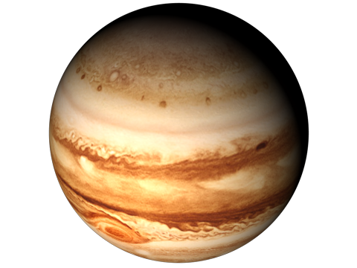
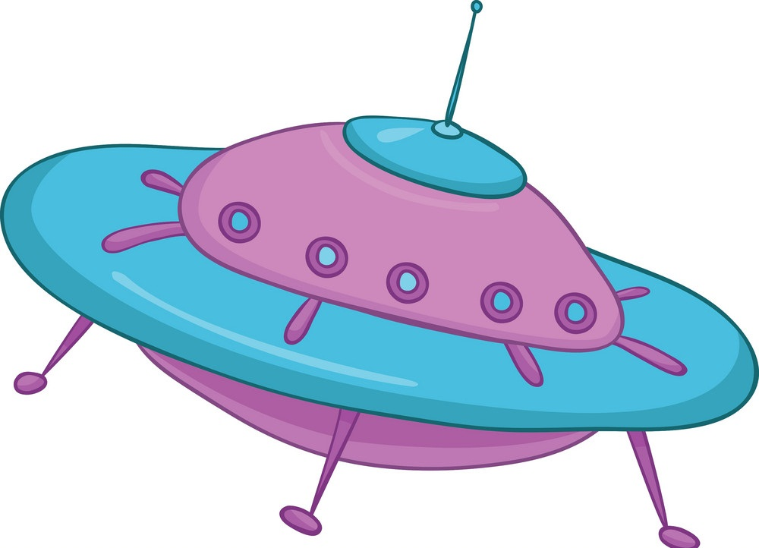
TRÒ CHƠI: KHÁM PHÁ HÀNH TINH
Sao Kim
Sao Mộc
Sao Hỏa
Sao Thủy

Slide 11
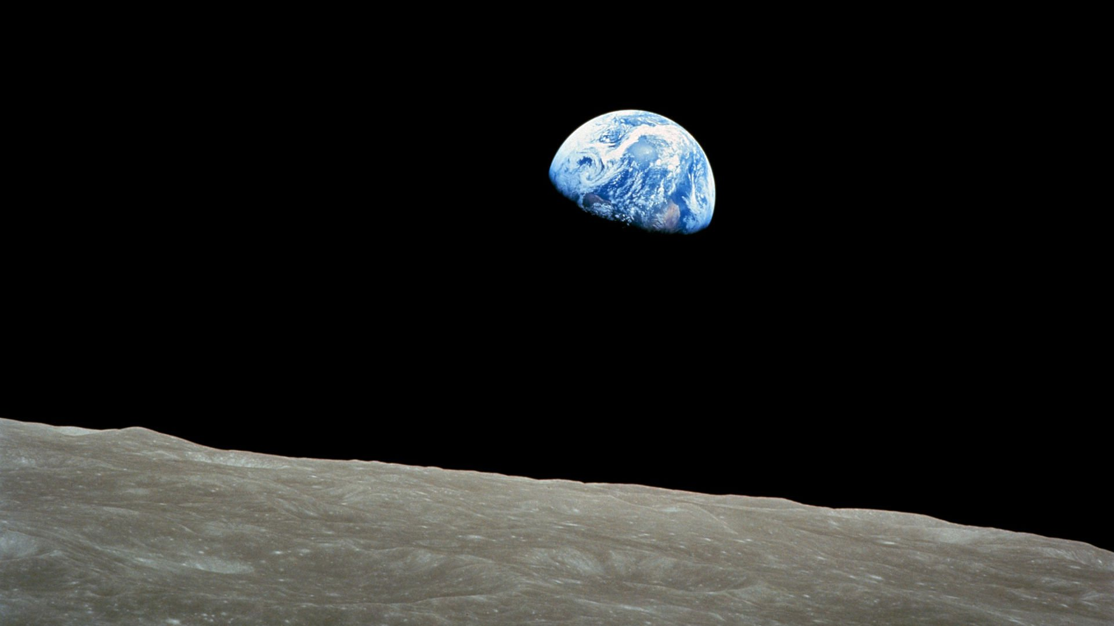
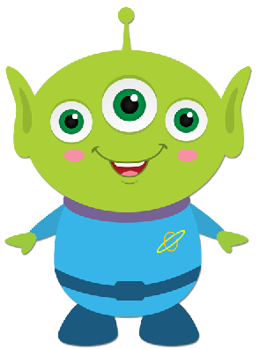

Câu 1:
Trong hệ Mặt Trời, Trái Đất ở vị trí nào theo thứ tự xa dần Mặt Trời?
ĐA
Vị trí thứ 3

Slide 12
Câu 2:
Trái Đất được viết bằng tiếng Anh?
ĐA
EARTH

Slide 13
Câu 3
Sao Kim được viết bằng tiếng Anh?
ĐA
VENUS

Slide 14
Câu 4:
Trái Đất có dạng hình gì?
ĐA
Hình cầu

Slide 15
Câu 4
Mặt Trời và 8 hành tinh chuyển động xung quanh nó còn được gọi là
ĐA
Hệ mặt trời

Slide 16
Câu 5
Hành tinh đứng đầu tiên trong Hệ Mặt Trời là
ĐA
Sao Thủy

Slide 17
Câu 6
Vị trí thứ 4 trong Hệ Mặt Trời là hành tinh nào dưới đây?
ĐA
Sao Hỏa

Slide 18
Chúc các em học tốt!

